Slide 1
Les Sciences Industrielles
pour l'Ingénieur
Présentation
référentiel des programmes
CPGE ATS
04 avril 2012
Ecole Centrale de Nantes
CPGE ATS

Slide 2
Exigence des écoles d’ingénieur
Les compétences demandées à un ingénieur sont :
Entreprendre;
Innover;
Communiquer ( notamment anglais, …);
Appréhender des systèmes technologiques complexes;
Organiser et gérer le travail collaboratif autour de projets;
Faire preuve d’analyse critique;
Évaluer et expertiser;
S’adapter rapidement.

Slide 3
Objectifs généraux en ATS
La filière CPGE ATS est réservée aux étudiants titulaires d’un BTS ou d’un DUT
Le cursus est de quatre années (1+3)
La formation s’appuie sur les compétences professionnelles acquises par les étudiants.
Il faut bâtir un socle de connaissances et de compétences qui s’accordent avec les exigences des écoles d’ingénieurs.
Le référentiel est décrit à l’aide de compétences associées à des savoirs, savoirs faire et savoirs être.

Slide 4
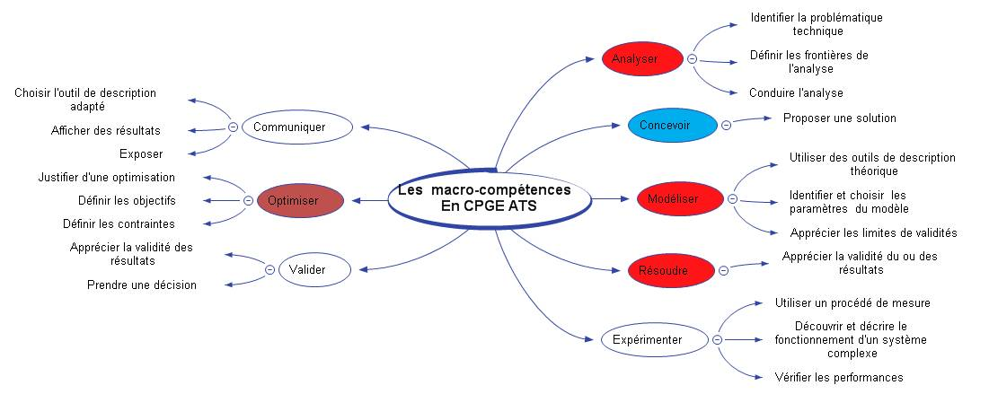
Carte heuristique des macros compétences

Slide 5
Objectifs de formation
Structurer la relation Réel – Modèle
Les systèmes sont pluri technologiques
Eléments fondamentaux: Electricité, Mécanique, Automatique (mécatronique).
Appliquer au contexte technologique
Préparer les étudiants aux méthodes de conception des produits.
Développer des capacités de créativité.

Slide 6
Organisation pédagogique
L’enseignement est organisé autour de
systèmes réels, en cours, travaux dirigés,
travaux pratiques et mini-projets pour maîtriser des macro-compétences.
L’organisation est faite autour de centres d’intérêt (fil conducteur de la formation pour l’équipe pédagogique) et mobilise des systèmes complexes (pluri technologique).

Slide 7
2. Exemple de liste de Centres d’intérêt pour la section ATS
Qu’est-ce qu’un centre d’intérêt ?
Un centre d’intérêt est un fil conducteur pour un ensemble structuré d’activités (TP, cours, TD) visant des objectifs clairement identifiés (une compétence générale ou une problématique).
Il donne du sens aux apprentissages sur une période donnée.
Il résulte de :
l’analyse des compétences et des savoirs associés décrits dans le programme,
de l’expérience de l’enseignant et de sa compétence en didactique qui lui permettent d’identifier les points clés du programme.
Les CI peuvent varier d’une équipe pédagogique à l’autre

Slide 8
Objectif des travaux pratiques
Découverte de la réalité de solutions industrielles
Vérification des performances
Validation des concepts de base.
Veille technologique
Manipulations sur systèmes industriels réels, instrumentés..
Ingénierie simultanée.
Gestion de projet incluant des données économiques et une démarche qualité.
Acquisition d’une culture technologique

Slide 9
Les moyens pédagogiques
Enseignement de S2I :
2 heures de cours ;
2 heures de TD ;
3 heures de TP.
L’enseignement doit être organisé autour d’activités pratiques qui sont primordiales !
Une organisation adéquate des laboratoires de S2I est donc nécessaire.

Slide 10
L’organisation pendant la première période de l’année (fin janvier)

Slide 11
L’organisation pendant la première période de l’année
Il existe trois groupes qui fonctionnent en parallèle (un groupe GE, un groupe GM et un groupe AU). Chaque groupe se voit proposer un enseignement de mécanique (1h de cours, 1h de TD et 1,5h de TP) et d’électricité (1h de cours, 1h de TD et 1,5h de TP).
La formation proposée dans les champs disciplinaires génie électrique et génie mécanique est différenciée et adaptée à chacun des trois groupes. Cette différenciation peut porter sur les niveaux taxonomiques, les contenus ou les méthodes pédagogiques mises en œuvre.

Slide 12
2. Exemple de liste de Centres d’intérêt pour la section ATS
Grandeurs physiques à acquérir
Chaîne d’Information
Informations
Destinées aux autres systèmes et aux interfaces H/M
ACQUERIR
TRAITER
COMMUNIQUER
Informations
issues d’autres systèmes et d’interfaces H/M
Matière d’œuvre Entrante
ordres
A
C
T
I
O
N
ALIMENTER
DISTRIBUER
CONVERTIR
TRANSMETTRE
Énergie disponible
Chaîne d’Énergie
Matière d’œuvre Sortante

Slide 13
2. Exemple de liste de Centres d’intérêt pour la section ATS
Exemple de centres d’intérêt :
CI | CI 1 : Chaînes fonctionnelles | CI 2 : Étude Globale des systèmes
Savoirs | Structure générale des systèmes (chaînes d'énergie et d'information, flux d’énergie) Analyse fonctionnelle (schémas fonctionnels, SADT, FAST) Systèmes linéaires continus invariants (schémas blocs, stabilité, précision, rapidité, correction), représentation temporelle et fréquentielle | Démarche d'analyse Outils de la communication technique (lire des documents techniques de type schémas et dessins)
Compétences | Identifier et caractériser les fonctions assurées par le système et identifier les structures qui les réalisent; Décrire avec un vocabulaire adéquat les entrées et les sorties. Donner le modèle de connaissance et de comportement d’ un système. Régler les paramètres d’un correcteur pour obtenir un asservissement avec des performances données Utiliser un logiciel de simulation (DID’ACSYDE …) | Lire un plan d’ensemble Lire des documents techniques de type schémas et dessins Utiliser la documentation industrielle Décrire le fonctionnement Vérifier les performances globales et le comportement de certains constituants

Slide 14
2. Exemple de liste de Centres d’intérêt pour la section ATS
Exemple de centres d’intérêt :
CI | CI 3 : Acquisition et conditionnement des informations | CI 4 : Logiques combinatoire et séquentielle
Savoirs | Étude des capteurs Conversion A/N et N/A Filtrage analogique Amplification | Logique combinatoire Logique séquentielle Graphe étapes / transitions
Compétences | Régler les paramètres d’une cellule de filtrage ou d’amplification, d’un montage astable, en fonction d’un cahier des charges. Utiliser un logiciel de simulation (PSpice, ..) | Réaliser des montages en logique combinatoire ou séquentielle. Etablir le GRAFCET d’une fonction simple d’un système industriel.

Slide 15
2. Exemple de liste de Centres d’intérêt pour la section ATS
Exemple de centres d’intérêt :
CI | CI 5 : Motorisation et conversion d'énergie | CI 6 : Chaînes de solides indéformables
Savoirs | Structure et Fonctionnement d'une Machine à Courant Continu Convertisseurs statiques associés (pont PD2, pont tout thyristors, hacheurs) Structure et fonctionnement d'une machine asynchrone Variateur de vitesse en U/f constant | Modélisation cinématique des systèmes (graphes des liaisons, schéma cinématique) Torseur cinématique Liaisons usuelles, profils conjugués. Indice de mobilité, degré d'hyperstaticité
Compétences | Choisir le type de convertisseur statique pour la commande d’une machine à courant continu en fonction de l’application. Analyser une solution constructive | Classer les mécanismes (2D/3D, chaînes ouvertes, chaînes fermées) Identifier les paramètres d'entrées et les paramètres de sortie Utiliser les fermetures de chaîne pour lier ces paramètres Quantifier le comportement cinématique Déterminer et mettre en œuvre une méthode de résolution d’un problème de cinématique

Slide 16
2. Exemple de liste de Centres d’intérêt pour la section ATS
Exemple de centres d’intérêt :
CI | CI 7 : Actions mécaniques | CI 8 : Dynamique, puissance et énergies
Savoirs | Modélisation des actions mécaniques (liaisons usuelles, graphe de structure, bilan des actions mécaniques, torseur d'action mécanique) PFS Lois de Coulomb (frottement, adhérence) | Cinétique et dynamique des solides en translation et des solides en rotation d'un axe fixe. Torseur dynamique, énergie cinétique Puissance des efforts extérieurs et intérieurs à un système de solides indéformables PFD et théorème de l'énergie cinétique Puissance électrique Rendement Réversibilité Quadrants de fonctionnement
Compétences | Associer à une liaison le torseur d’action mécanique correspondant Construire les schémas d’architecture Déterminer et mettre en œuvre une méthode de résolution d’un problème de statique | Pour un mécanisme donné, déterminer les efforts et les mouvements mis en jeu Établir les relations entre les actions mécaniques et les mouvements qu’elles provoquent Déterminer et mettre en œuvre une méthode de résolution d’un problème de dynamique ou d’énergétique Savoir mesurer une puissance et un rendement , localiser et quantifier les pertes . Définir les quadrants de fonctionnement du moteur d’un système

Slide 17
2. Exemple de liste de Centres d’intérêt pour la section ATS
Exemple de centres d’intérêt :
CI | CI 9 : Comportement des systèmes
Savoirs | Systèmes linéaires continus et invariants Diagramme de Bode Stabilité en boucle ouverte, marge de phase, marge de gain Précision, écart permanent pour une réponse indicielle Effet d’une action intégrale dans une chaîne directe
Compétences | Analyser un systèmes pluri-technologiques Modéliser un systèmes pluri-technologiques Expérimenter et indentifier les paramètres du modèle Optimiser les paramètres du modèle à partir de résultats expérimentaux

Slide 18
2. Exemple de liste de Centres d’intérêt pour la section ATS
CI1
CI4
Grandeurs physiques à acquérir
Chaîne d’Information
Informations
Destinées aux autres systèmes et aux interfaces H/M
CI3
ACQUERIR
TRAITER
COMMUNIQUER
Informations
issues d’autres systèmes et d’interfaces H/M
Matière d’oeuvre Entrante
ordres
A
C
T
I
O
N
ALIMENTER
DISTRIBUER
CONVERTIR
TRANSMETTRE
Énergie disponible
Chaîne d’Énergie
CI2
CI7
CI6
Matière d’oeuvre Sortante
CI5
CI8
CI9

Slide 19
Proposition de progression en utilisant les CI
Comment organiser un cycle de TP ?
Contraintes : Le programme ATS
Le matériel disponible
Le temps (1h30 par séance)
Conception d’un cycle de TP
A partir d’1 ou 2 Centres d’Intérêt
Durée d’un cycle de 2 à 4 semaines
Fin de chaque cycle par une séance de synthèse

Slide 20
Questions posées lors de l’écriture d’un TP sur un CI défini
Que veut-on faire ?
Définition du problème technique
Comment résoudre ce problème ?
Apport de cours ou utilisation de connaissances établies en cours
Analyse de la solution constructive pour un système non évolutif
Modification d’une solution pour un système évolutif
Critiques, propositions d’améliorations

Slide 21
Proposition de progression en utilisant les CI
La séance de synthèse :
Permet de :
recenser et structurer les connaissances acquises en TP,
généraliser les compétences acquises en TP à la résolution de problèmes industriels complexes.
Moyens utilisables :
Utilisation de diaporamas
Structuration des savoirs sur support papier
Présentation de méthodes ou de résultats par les étudiants
Possibilité de changer de système pour chaque point abordé

Slide 22
Proposition de progression en utilisant les CI
Rentrée
TP |  | Cours, TD, élec. | Cours , TD, méca.
CI 1 et 2:Chaînes fonctionnelles, étude globale des systèmes | CI 1 et 2:Chaînes fonctionnelles, étude globale des systèmes | Constituants chaînes énergie et information, Schéma blocs | Introduction à l’analyse des mécanismes
CI 1et 2:Chaînes fonctionnelles étude globale des systèmes | CI 1 et 2:Chaînes fonctionnelles, étude globale des systèmes | Systèmes linéaires continus invariants | Cinématique du solide, modélisation des mouvements d’un solide
Synthèse CI1 | Synthèse modèle de connaissance et schémas bloc | Systèmes linéaires continus invariants | Cinématique du solide modélisation des mouvements d’un solide
CI 6: Chaînes de solides indéformables | CI 1 :Chaînes fonctionnelles (asservissements) | Systèmes linéaires continus invariants | Cinématique du solide Dont compléments
CI 6: Chaînes de solides indéformables | CI 1 :Chaînes fonctionnelles (asservissements) | Systèmes asservis | Modélisation des liaisons entre solides
CI 6: Chaînes de solides indéformables | CI 1 :Chaînes fonctionnelles (asservissement) | Systèmes asservis | Modélisation des liaisons entre solides Dont compléments
CI 6: Chaînes de solides indéformables | CI 1 :Chaînes fonctionnelles (asservissements) | Machine à courant continu | Modélisation des actions mécaniques
Période 1
Toussaint

Slide 23
Proposition de progression en utilisant les CI
Toussaint
TP |  | Cours, TD, élec. | Cours , TD, méca.
Synthèse CI 6 | Synthèse: Modèle de comportement et performances d’un SA | Machine à courant continu | Modélisation des AM
CI 8 : Dynamique puissance et énergie | CI 5 : Motorisation et conversion d’énergie (hacheurs) | Présentation des convertisseurs statiques et des interrupteurs | Modélisation des AM Dont compléments
CI 8 : Dynamique puissance et énergie | CI 5 : Motorisation et conversion d’énergie (hacheurs) | Interrupteurs et pertes | Statique
CI 8 : Dynamique puissance et énergie | CI 5 : Motorisation et conversion d’énergie (hacheurs) | Redressement non commandé | Méthodes de résolution, isostatisme (compléments)
CI 8 : Dynamique puissance et énergie | CI 5 : Motorisation et conversion d’énergie (hacheurs) | Redressement non commandé | Dynamique
Synthèse CI 8 | Synthèse CI 5 (hacheurs) | Redressement commandé | Dynamique
:
Période 2
février

Slide 24
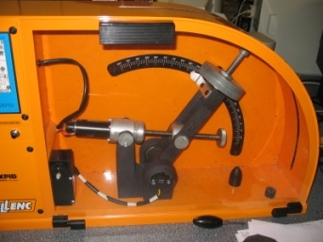
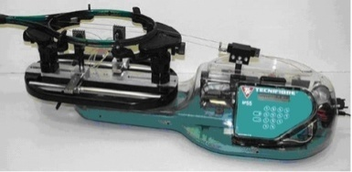
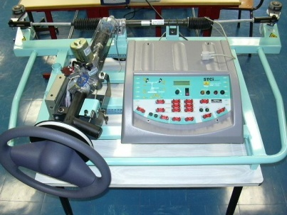
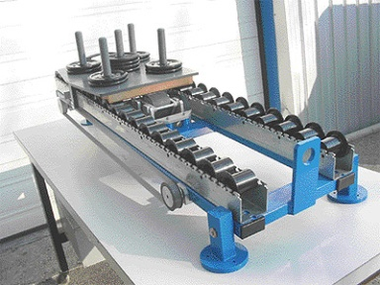
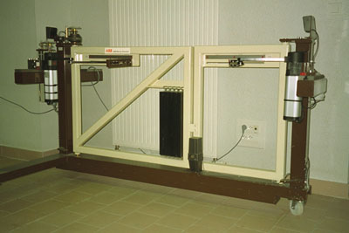
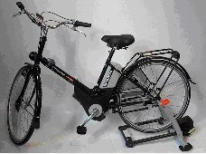
Mise en place de premiers TP
CI 1
Problème technique posé |  | Centre d’intérêt :
Identifier les fonctions du systèmes et celles des composants qui le constituent |  | Centre d’intérêt 1 : Chaînes fonctionnelles
Connaissances nouvelles |  | Pré requis
Analyse fonctionnelle externe: Intéracteurs Analyse fonctionnelle interne: SADT, FAST, schéma fonctionnel, schéma bloc |  | Introduction à l’analyse des systèmes
Compétences nouvelles |  | Logiciels et supports complémentaires
Identifier et caractériser les fonctions assurées par le système et identifier les structures qui les réalisent. |  | Logiciel, modèle numérique sous SolidWorks, Did’acsyde.
Documents élèves |  | Documents à consulter
Texte de TP, documents réponses, documents techniques |  | Dossier technique, Cours
Travail à réaliser |  | Evaluation
Completer les documents réponse, réaliser les expérimentations, exploiter les résultats |  | Travail en autonomie Remise du compte rendu à la fin de la séance
Même texte de TP pour plusieurs systèmes
- Position du TP dans la progression :
1er cycle de TP, CI 1 et 2
- Durée : 1.5 h

Slide 25
Mise en place de premiers TP
CI 2
Problème technique posé |  | Centre d’intérêt :
Vérifier les performances globales d’un système |  | Centre d’intérêt 2 : Etude globale des systèmes
Connaissances nouvelles |  | Pré requis
Démarche d'analyse Outils de la communication technique |  | Aucun
Compétences nouvelles |  | Logiciels et supports complémentaires
Utiliser la documentation technique, Vérifier les performances globales et le comportement de certains constituants |  | Logiciel, modèle numérique sous SolidWorks
Documents élèves |  | Documents à consulter
Texte de TP, documents réponses, documents techniques |  | Dossier technique
Travail à réaliser |  | Evaluation
Compléter les documents réponse, réaliser les expérimentations, exploiter les résultats |  | Travail en autonomie Remise du compte rendu à la fin de la séance
Même texte de TP pour plusieurs systèmes
- Position du TP dans la progression :
1er cycle de TP, CI 1 et 2
- Durée : 1.5 h

Slide 26
Mise en place du second TP
Maxpid CI 6
Problème technique posé |  | Centre d’intérêt
Déterminer la loi d’entrée sortie du système de transformation de mouvement |  | Centre d’intérêt 6 : Chaîne de solides indéformables
Connaissances nouvelles |  | Pré requis
Modélisation Linéarisation d’un loi entré sortie |  | Cours de modélisation cinématique
Compétences nouvelles |  | Logiciels et supports complémentaires
Identifier les paramètres d'entrées et les paramètres de sortie Utiliser les fermetures de chaîne pour lier ces paramètres |  | Logiciel Maxpid, modèle numérique Solidworks, Logiciel de simulation
Documents élèves |  | Documents à consulter
Texte de TP, documents réponses, documents techniques |  | Dossier technique
Travail à réaliser |  | Evaluation
Compléter les documents réponse, réaliser les expérimentations, exploiter les résultats |  | Travail en autonomie Ecriture d’un compte rendu à la fin de la séance
- Position du TP dans la progression :
2ème cycle de TP, CI 6
- Durée : 1.5 h

Slide 27
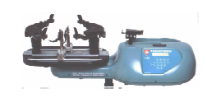
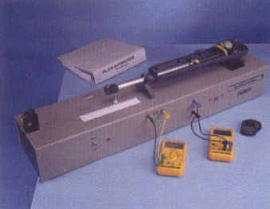
Mise en place du second TP
CI 5 et 8
Problème technique posé | Centre d’intérêt
Déterminer le convertisseur statique commandant la machine à courant continu | Centre d’intérêt 5 : Motorisation et conversion d’énergie, Centre d’intérêt 8 : Dynamique et énergétique
Connaissances nouvelles | Pré requis
Hacheur série et hacheur 4 quadrants | Interrupteurs de puissance, machine à courant continu.
Compétences nouvelles | Logiciels et supports complémentaires
Choisir un convertisseur statique en fonction du cahier des charges d’une application Mesurer des puissances et un rendement Localiser et quantifier les pertes | Logiciel système, ORCAD (Pspice) Scilab, Matlab,
Documents élèves | Documents à consulter
Texte de TP, documents réponse, documents techniques | Dossier technique
Travail à réaliser | Evaluation
Compléter les documents réponse, réaliser les expérimentations, exploiter les résultats | Travail en autonomie Ecriture d’un compte rendu sur cahier
Même texte de TP pour plusieurs systèmes
- Position du TP dans la progression :
2ème cycle de TP, CI 5 et 8
- Durée : 1.5 h

Slide 28
Corrélation entre matériel et centres d’intérêt Equipement des laboratoires

Slide 29
L’organisation pendant la seconde période de l’année

Slide 30
L’organisation pendant la seconde période de l’année
Il existe trois groupes pédagogiques hétérogènes constitués d’élèves issus des trois groupes de la première période (GE, GM et AU).
Chaque groupe pédagogique se voit proposer un enseignement de Sciences Industrielles pour l’Ingénieur (2h de cours, 2h de TD et 3h de mini-projets) articulé autour de mini-projets différenciés

Slide 31
Les mini-projets
Les mini-projets sont des travaux incluant un temps d’analyse, de propositions de solutions puis de validation à l’aide de simulations ou d’expérimentations. Il n’y a pas de réalisation matérielle.
Les mini-projets, sous la responsabilité des deux professeurs, sont réalisés par des équipes mixtes de trois à cinq étudiants issus des trois groupes de la première période (GE, GM et AU).
Les groupes ont des effectifs entre 12 et 15 étudiants.
L’équipe pédagogique doit gérer 3 mini projets par groupe.
Les activités sont encadrées mais une autonomie importante sera recherchée.

Slide 32
Les mini-projets
Chaque séance donne lieu à la rédaction d’une note de synthèse par les élèves qui doit traduire l’avancement des travaux et les difficultés rencontrées. Cette note est analysée par les deux professeurs. Les conclusions de cette analyse guident la progression pédagogique qui doit être élaborée à partir de centres d’intérêts.
Les activités proposées à l’occasion des mini-projets peuvent être :
des travaux de simulation portant sur des systèmes complexes réels ;
des travaux d’essais et de mesures sur des systèmes existants soit au laboratoire, soit accessibles en ligne ;
des modifications concernant des lois de commande ou des cartes de commande destinées à des systèmes existants dans le laboratoire ;
La rédaction de procédures de réglages ou de mesures.

Slide 33
Proposition de progression en utilisant les CI
Février
Essais sur Projet 1 |  | Cours, TD, élec. | Cours , TD, méca.
CI 7: Actions mécaniques | CI 3: Acquisition et conditionnement du signal | Transformateur parfait | Dynamique
CI 7: Actions mécaniques | CI 3: Acquisition et conditionnement du signal | Amplificateurs opérationnels | Dynamique Dont compléments
CI 7: Actions mécaniques | CI 3: Acquisition et conditionnement du signal | Amplificateurs opérationnels | Dynamique Dont compléments
CI 7: Actions mécaniques | CI 3: Acquisition et conditionnement du signal | Filtrage | Énergétique
Présentation Mini projet 1 |  | Filtrage | Énergétique Dont compléments
CI 9: Comportement des Systèmes | CI 4: Logique combinatoire et séquentielle | Logique combinatoire | Construction mécanique
Mini Projet 1

Slide 34
Proposition de progression en utilisant les CI
Essais sur Projet 2 |  | Cours, TD, élec. | Cours , TD, méca.
CI 9: Comportement des Systèmes | CI 4: Logique combinatoire et séquentielle | Logique séquentielle | Construction mécanique
CI 9: Comportement des Systèmes | CI 4: Graphe étapes transitions | Logique programmable réseaux | Construction mécanique Dont compléments
Compléments | Compléments | Système triphasé équilibré | Construction mécanique Dont compléments
Compléments | Compléments | Machine asynchrone | Grandeurs inertielles Grandeurs cinétiques
Compléments | Compléments | Machine asynchrone | Théorème de Huygens
Présentation Mini projet 2 |  | Commande en U/f const | Théorème de l’énergie cinétique
Mini projet 2
Pâques

Slide 35
Exemple d’organisation des enseignements première période pour de faibles effectifs Deux professeurs interviennent sur un service complet de 9 heures

Slide 36
Exemple d’organisation des enseignements première période pour de faibles effectifs Variante pour une organisation hebdomadaire
Chaque semaine le professeur GE prend seul chaque groupe séparément en 1 heure de cours et 1 heure de TD et avec le professeur de GM tous les groupes ensembles en 3 heures TP
(7 heures élèves, 9 heures professeur)
Chaque semaine le professeur GM prend seul chaque groupe séparément en 1 heure de cours et 1 heure de TD et avec le professeur de GE tous les groupes ensembles en 3 heures TP
(7 heures élèves, 9heures au total)

Slide 37
Exemple d’organisation des enseignements deuxième période pour de faibles effectifs Deux professeurs interviennent sur un service complet de 9 heures

Slide 38
En Synthèse
L’ensemble de ces activités doit renforcer l’autonomie des étudiants, les facultés de prise de décisions et favoriser la gestion de projet en équipe.
Les sciences industrielles pour l’ingénieur doivent permettre d’acquérir les méthodes permettant d’appréhender des systèmes pluri technologiques dans leur globalité et leur complexité. Elles doivent participer pleinement à cette formation mais avec leurs spécificités et uniquement leurs spécificités.
Pour acquérir ces compétences, il faut du temps : les Grandes Écoles demandent que les CPGE participent pleinement à cette formation.

